Slide 1
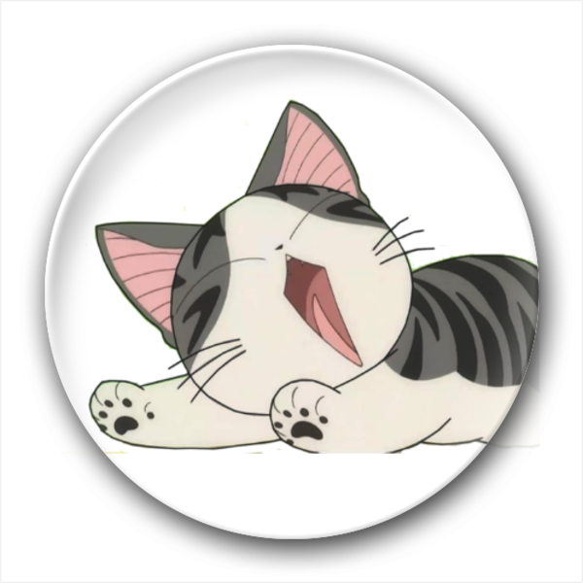
详细设计
G20：王淑雯、张琪
指导老师：杨老师

Slide 2

目录页
目录
1
4
引言
逻辑算法
CONTENTS
2
任务概述
5
存储分配
3
总体设计
6
界面设计

Slide 3
目录页
PART ONE
引言

Slide 4
项目简介及设计部分编写目的
项目简介
一款适用于安卓手机的游戏APP——婆婆与猫。模拟现实生活中的养猫情景，让你即使没有猫也能享受到养猫的乐趣。
总体设计用于指导软件实施时应遵从的规范。通过规范开发人员的开发过程达到保证项目团队完成软件项目的基本要求，提高软件质量的目的。开发者应根据本文档进行软件开发和编制软件开发文档。本文档是对软件项目开发的基本要求。
详细设计说明书编制的目的是说明婆婆与猫游戏系统各个层次的每个程序或者子程序和数据库的系统的设计考虑，为程序员编码提供依据。
目的

Slide 5
开发背景
1
2
3
4
软件名称
项目提出
开发人员
面向用户
婆婆与猫游戏APP
杨老师
SE2018春-G20小组
所有阶层学生和爱猫人士
项目与其他软件，系统的关系：
本项目采用C/S架构，客户端程序建立在Android 5.0及以上的以C#语言开发的应用程序，用unity3d作为游戏引擎，采用文件系统存储信息，以一台小型计算机处理信息。

Slide 6
参考资料
A
《软件工程导论》 清华大学出版社 张海藩
B
《 unity 3D游戏开发与设计案例教程》
参考资料
D
《C#入门经典第七版》
《C#从入门到精通第四版》
《C#编程指南》
C
“婆婆与猫游戏APP”可行性分析报告，项目开发计划，需求分析，总体设计等

Slide 7
目录页
PART TWO
任务概述

Slide 8
目标
经过一些调查各类游戏在手机应用商城中不多，且单调画质也不精美，所以我们开发这个游戏希望能给用户更好的体验，模拟现实生活中真正的养猫情景，让没有猫的人也能体会到乐趣，并且希望可以消遣一下各阶层学生人士的休闲时光。

Slide 9
参与人员
SE2018春-G20
组长（主程序员）：王淑雯
程序员：张琪
负责人联系方式（王某某）：159-XXXX-8048；邮箱：3160XXXX@stu.zucc.edu.cn

Slide 10
开发环境及条件
操作系统
开发软件
办公软件
界面设计
负载测试
Microsoft Windows 10
visual studio、unity3d
Microsoft Office 2013
Axure RP 8
loadrunner 11等
PS：本产品适用于系统为Android 5.0及以上的手机

Slide 11
目录页
PART THREE
总体设计

Slide 12
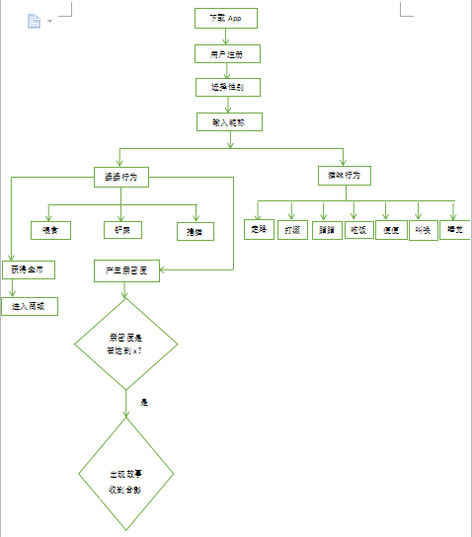
处理流程

Slide 13
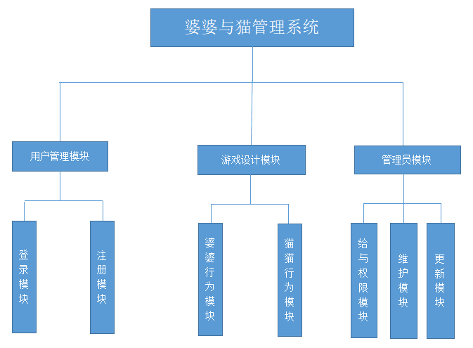
模块划分
王淑雯
张琪
王淑雯

Slide 14
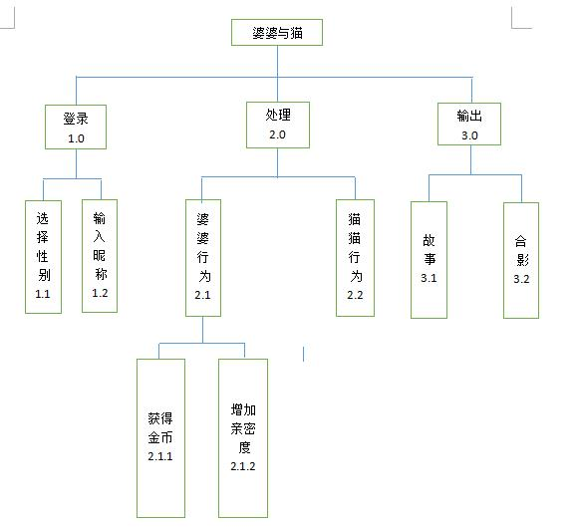
HIPO图

Slide 15
目录页
PART FOUR
逻辑算法

Slide 16
PDL
1.1Procedure:登陆界面
if click 注册
跳转至注册界面
end if
选择性别
读入昵称
result=昵称
If <result=false> then
弹出对话框：格式错误（只允许汉字、字母和数字）
else
进入主页面
end if
end
1.2Procedure:个人信息修改界面
输入新昵称
If click保存
result1=昵称格式检查
If <result1=false> then
弹出对话框：格式错误（只允许汉字、字母和数字）
回到主界面
else
信息存入文件
end if
end

Slide 17
1.4Procedure：猫猫行为界面
if ((a+b+c)<m)
if click 撸猫then
不理睬
else if click 喂食then
吃饭
else if click 铲屎then
走路
else if (m<=(a+b+c)<n)
if click 撸猫then
蹭蹭
else if click 喂食then
吃饭+叫唤
else if click 铲屎then
走路+叫唤
else if ((a+b+c)>=n)
if click 撸猫then
蹭蹭+打滚
else if click 喂食then
吃饭+叫唤+蹭蹭
1.3Procedure：婆婆行为界面
if click 撸猫then
亲密度+a
金币+p
else if click 喂食then
亲密度+b
if(food==null) then
购买
else if click 铲屎then
亲密度+c
金币+q
if (a+b+c>=x) then
弹出故事框
if (a+b+c>=y) then
收到合影
else if click 喂食then
吃饭+叫唤+蹭蹭
else if click 铲屎then
走路+叫唤
else
走路
便便
吃饭

Slide 18
1.5Procedure：状态保存界面
if click 保存当前状态 then
当前状态存入文件
then if click 返回保存的状态 then
返回之前保存的状态
信息存入文件
End

Slide 19
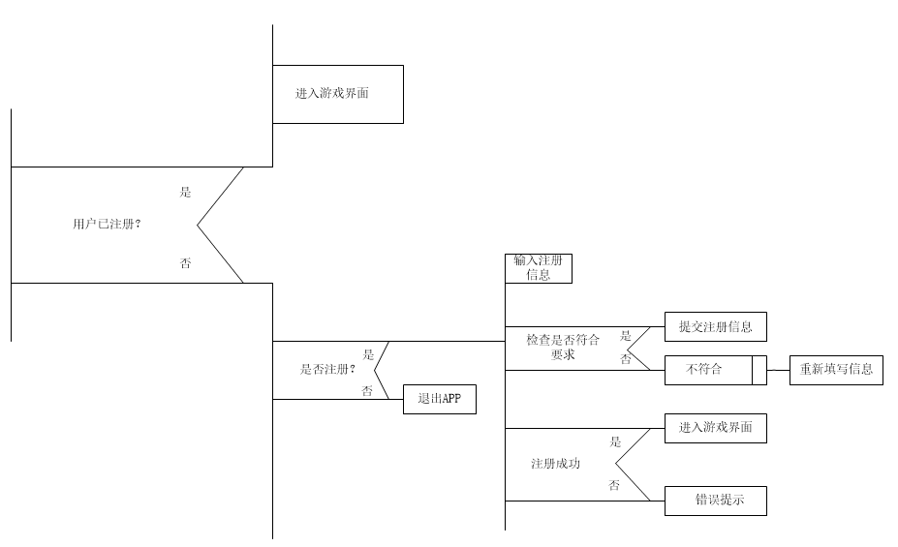
PAD图

Slide 20
目录页
PART FIVE
存储分配

Slide 21
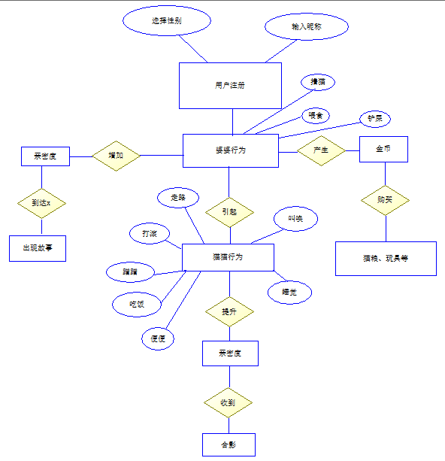
E-R图

Slide 22
数据库表结构
用户
字段名称 | 别名 | 字段类型 | 是否为空 | 备注
Cna | 小猫昵称 | char（10） | 否
Csex | 小猫性别 | string | 否
小猫行为管理
字段名称 | 别名 | 字段类型 | 是否为空 | 备注
Anu | 行为编号 | char(10) | 否 | 主码
Ana | 行为名称 | char (10) | 否
Atime | 行为持续时间 | date | 否 | 小猫行为的持续时间
Aper | 面向对象 | String | 否

Slide 23
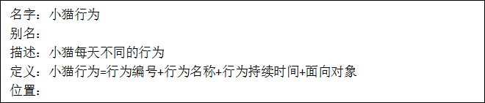
数据字典
名字：用户注册
别名：
描述：填写小猫昵称以及选择性别
定义：用户注册=小猫名字+小猫性别
位置：文件系统
名字：行为持续时长
别名：
描述：该行为持续的时间
定义：行为持续时长（data）
位置：小猫行为

Slide 24

目录页
PART SIX
界面设计

Slide 25
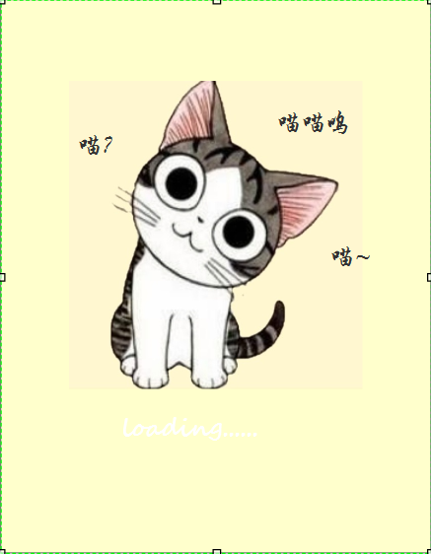
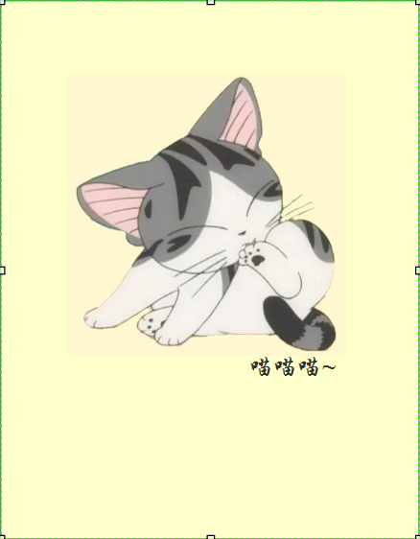
界面设计
图一 加载界面
图二 登录界面

Slide 26
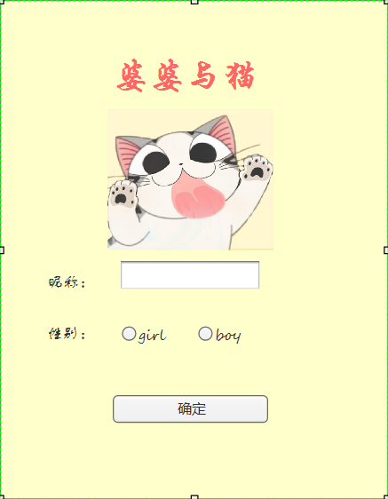
图三 用户注册界面

Slide 27
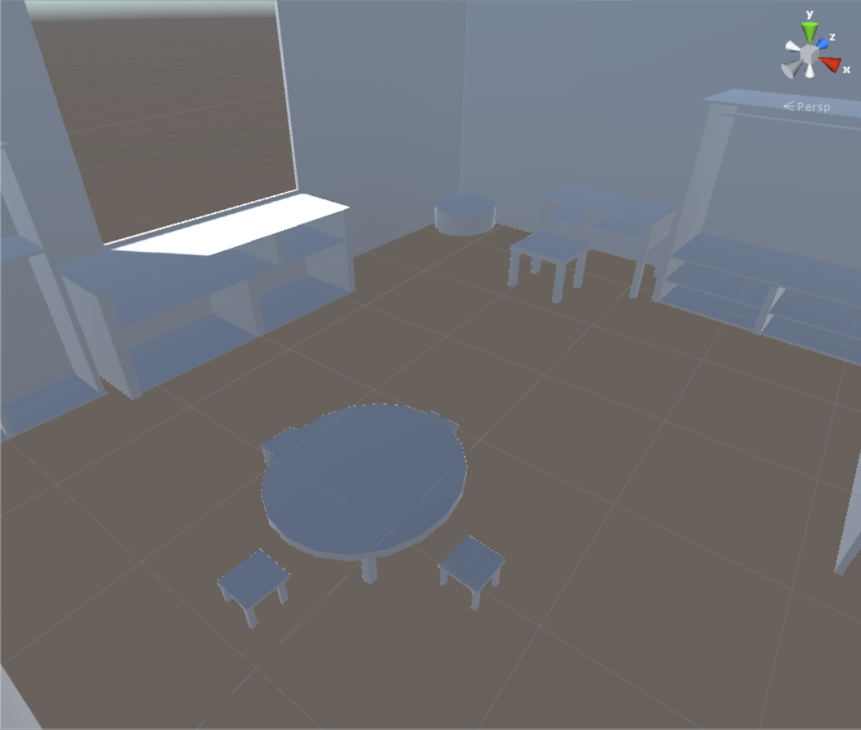
图三 游戏界面

Slide 28
分工评价
王淑雯：会议记录，需求分析报告、可行性计划分析、总体设计报告修改，详细设计报告、界面设计、PPT制作，数据字典，甘特图修改
7‘
张琪：PAD图，PDL，HIPO图，流程图
4'
详细设计分工：张琪：逻辑算法、E-R图、HIPO图、功能结构、PAD图
王淑雯：数据库表结构、界面设计、数据字典、PPT、详细设计报告

Slide 29
致谢
THANKS!
感谢各位老师批评指正！

